Slide 1

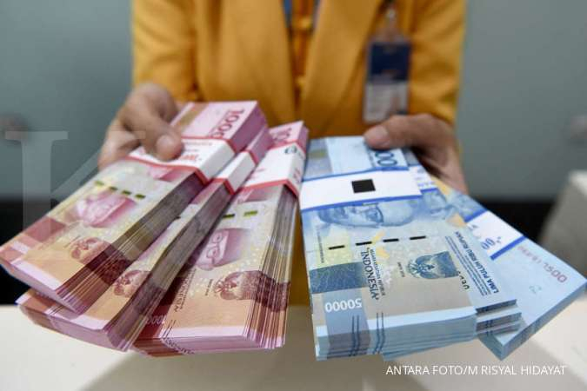
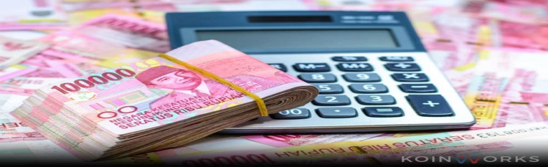

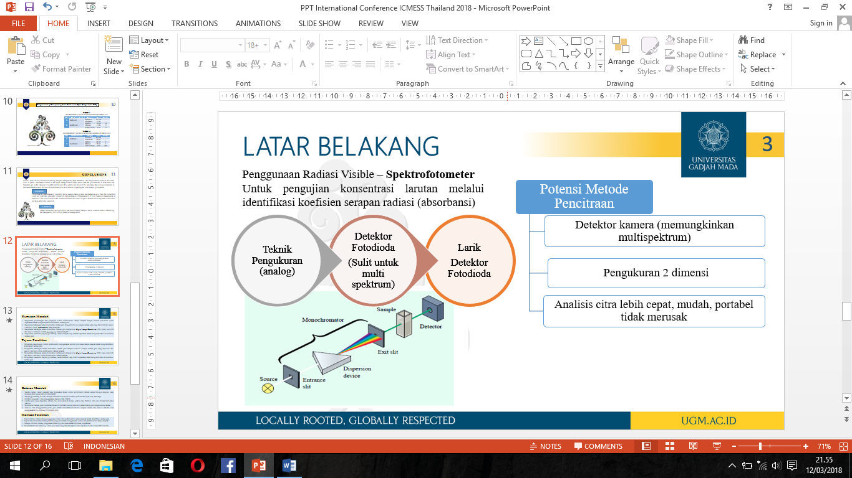
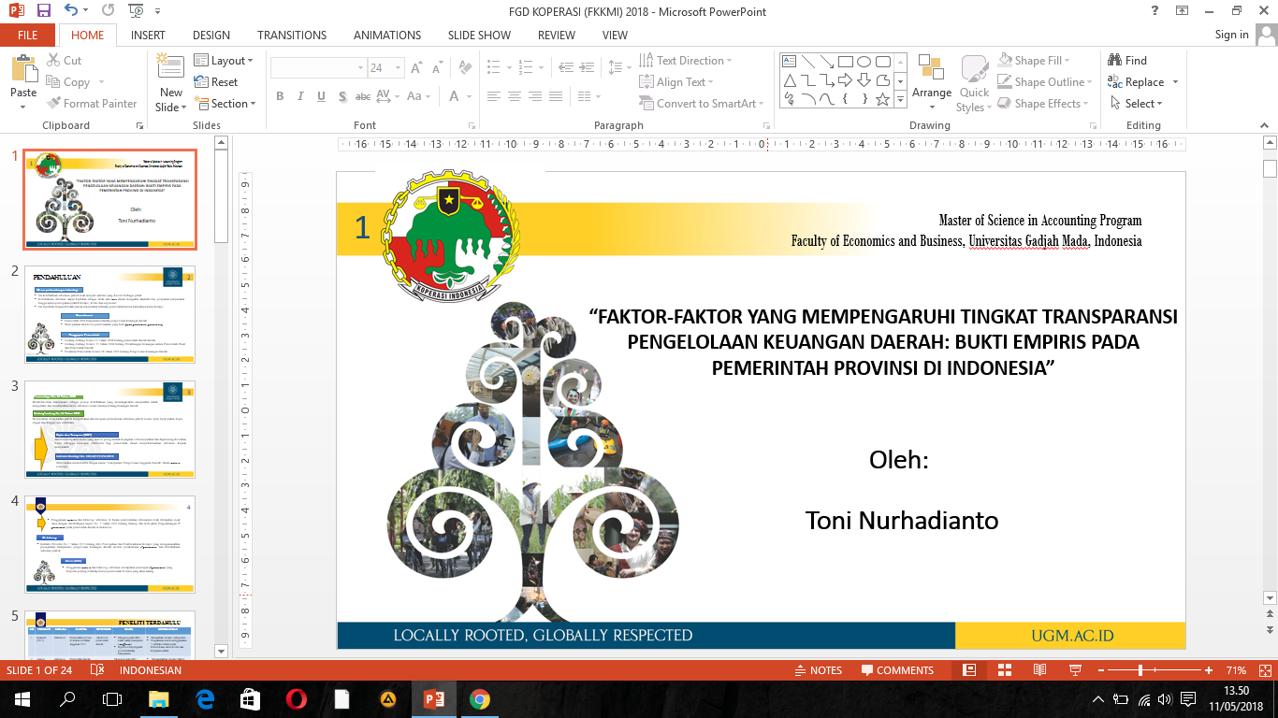
MENINJAU PROSES AUDIT
Toni Nurhadianto, S.E., M.Sc
E-mail : toni.nurhadianto@darmajaya.ac.id
No HP : 0812-5255-6826
Faculty of Economics and Business – Accounting Program
Darmajaya.ac.id

Slide 2
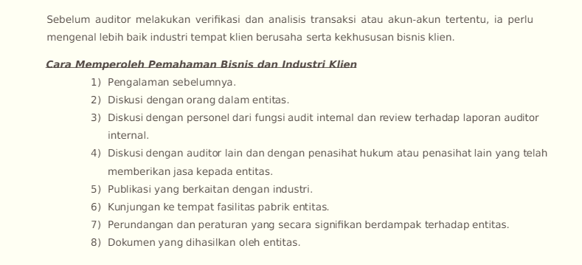
1. MEMPEROLEH PENGALAMAN TENTANG KLIEN

Slide 3
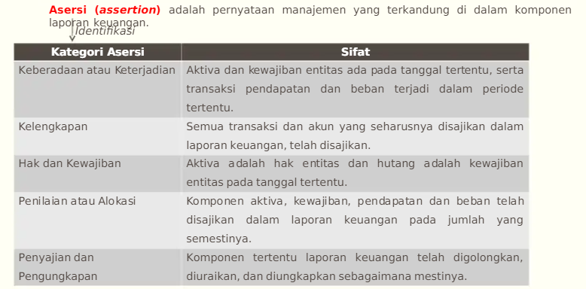
2. MENGIDENTIFIKASI ASERSI LAPORAN KEUANGAN

Slide 4
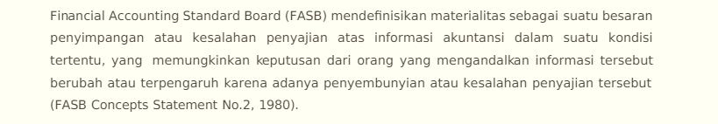
3. MEMBUAT KEPUTUSAN TENTANG MATERIALITAS
Menentukan Pertimbangan Awal Mengenai Materialitas
Menentukan Salah Saji yang Dapat Ditoleransi
Pemeriksaan Kemungkinan Salah Saji dan Membandingkan Total Salah Saji dengan Mempertimbangkan Awal Mengenai Materialitas

Slide 5
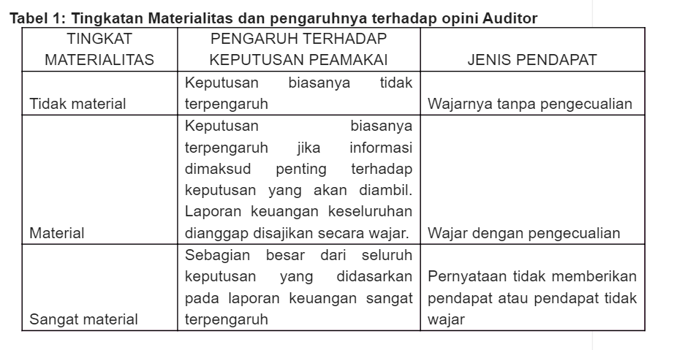
NEXT

Slide 6
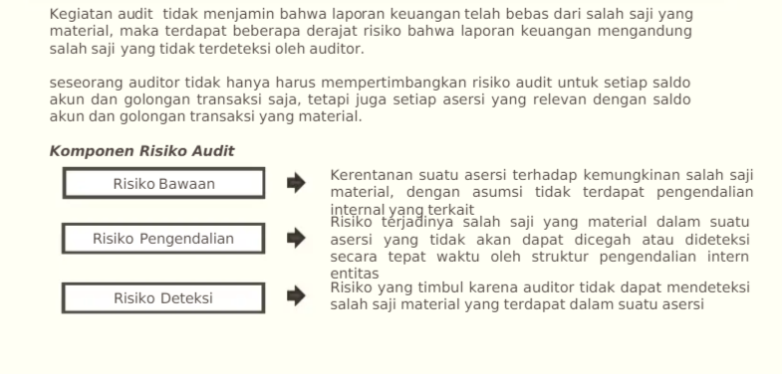
4. MEMBUAT KEPUTUSAN TENTANG RISIKO AUDIT

Slide 7
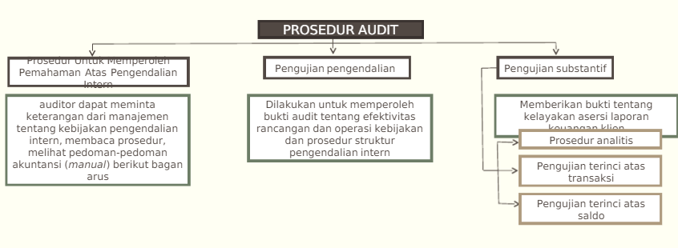
5. MEMPEROLEH BUKTI MELALUI PROSEDUR AUDIT

Slide 8
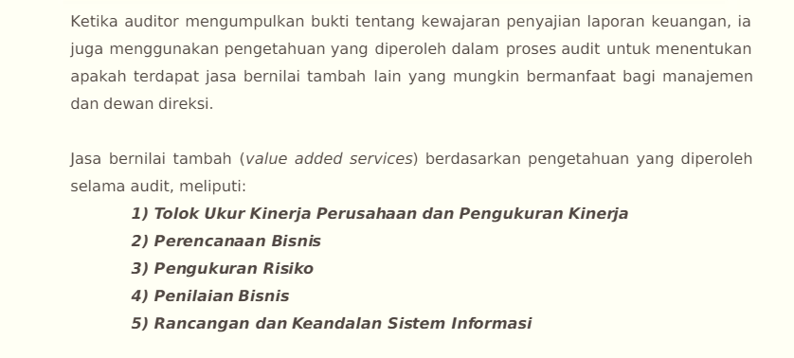
6. MENENTAPKAN BAGAIMANA MENGGUNAKA BUKTI

Slide 9
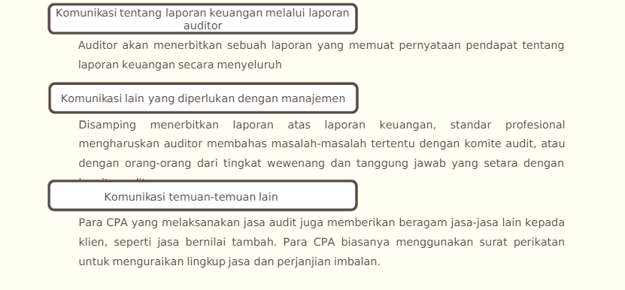
7. MENGOMUNIKASIKAN TEMUAN-TEMUAN

Slide 10
TERIMA KASIH
15
Faculty of Economics and Business – Accounting Program
Darmajaya.ac.id

